Slide 1

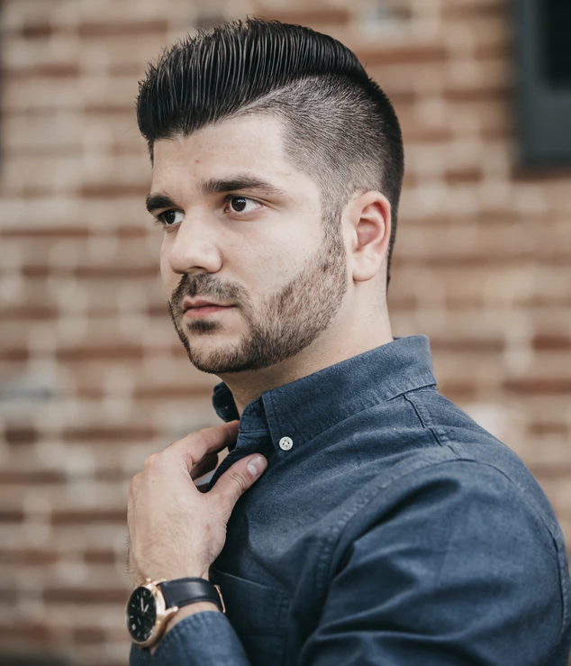
Haran Soulki
Aime la simplicité
“Je peux travailler à n’importe quelle heure du jour ou de la nuit, car je négocie avec les régions d’Asie et du Moyen-Orient. ”
Travaille sur ordinateur
Toujours pressé
Travaille tard
Sensible à la QoS
FACTEURS DE DECISION
Age | 31 ans
Job | Commercial sédentaire
Education | Master Pro Commerce international
Résidence | Lyon
Famille | Célibataire
Archetype | Acheteur occasionnel
Technologie | A l’aise avec l’ordinateur, le smartphone et les tablette
OBJECTIFS
Garder un contrôle sur son temps
Cherche à gagner en productivité
Gagner en force de vente
Evoluer de son actuel poste
Veut commander et payer en ligne
Prise en charge rapide de sa commande
Aime recommander certaines pizza
SOLUTION
Livraison jusque tard le soir
Livraison sur son lieu de travail
Paiement en ligne
Commande depuis le site Web
Système de Favoris
PEURS, CHALLENGES, PROBLEMES
Stressé par la charge de travail
Horaires instables
Peu de temps de pause
Utilise plusieurs langues en même temps

Slide 2
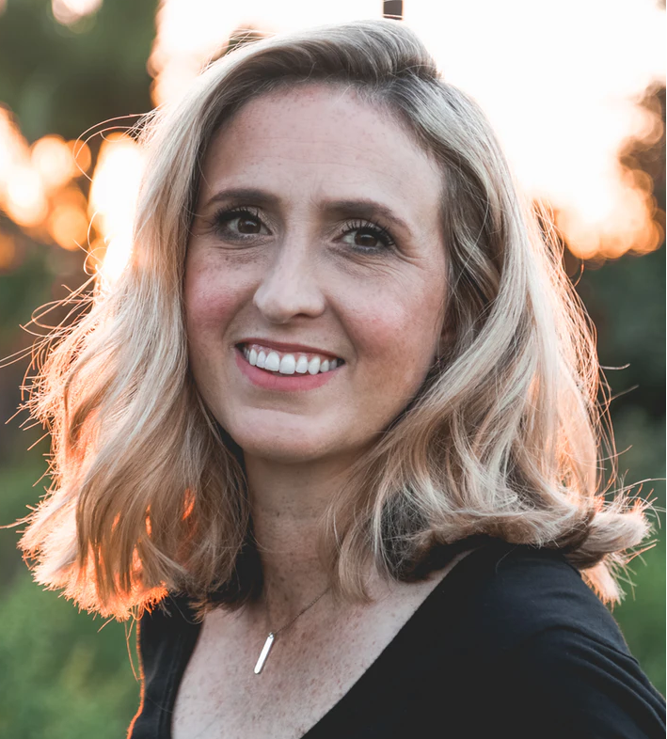
Caroline Dupont
“Je passe mes journées sur l’ordinateur, alors le soir venu, je coupe tout ! ”
“Je n’ai pas toujours l’envie de cuisiner. Soirée pizza avec mes enfants et mon mari ? ”
Veille sur sa famille
Veut diminuer l’impact des écrans
Aime le contact humain
Sensible à la QoS
Age | 42 ans
Job | Responsable logistique
Education | Licence Pro : Logistique
Résidence | Quimper
Famille | Mariée – 2 enfants (8 et 10 ans)
Archetype | Acheteuse occasionnelle
Technologie | Privilégie autant que possible le Téléphone
OBJECTIFS
FACTEURS DE DECISION
Prise de commande par téléphone
Aime venir chercher sa pizza
Ne pas se prendre la tête
Faire plaisir à tout le monde
Profiter de sa famille
Contenter tout le monde
SOLUTION
PEURS, CHALLENGES, PROBLEMES
Paiement à réception
Prise de commande via téléphone
Déconnecter des technologies
Des enfants peu patients

Slide 3

Tristan Barzalona
Chercheur d’idées
“J’aime réviser en groupe avec mes colocs dans notre appart, et souvent une pizza nous accompagne dans ces soirées révisions. ”
Aime les applications
Accro à son smartphone
Adore les soirées entre potes
Client fidèle
Age | 19 ans
Job | Etudiant en Droit
Education | Bac Sciences Economiques & Sociales
Résidence | Avignon
Famille | Célibataire
Archetype | Acheteur fréquent
Technologie | A l’aise avec l’ordinateur, mais préfère le smartphone et les tablettes
Objectifs
FACTEURS DE DECISION
Devenir Avocat en droit pénal
Réussir ses études d’un trait
Profiter de sa jeunesse
Veut pouvoir suivre sa commande en temps réel
Pouvoir commander en ligne, chacun paye sa pizza
Apprécie la rapidité de livraison
SOLUTION
PEURS, CHALLENGES, PROBLEMES
Livraison à domicile
Paiement à la réception en liquide
Commande depuis l’application Android/iOS
Système de notifications
Enormément de révisions
Stressé par le nombre de connaissances à acquérir
Petit budget « plaisir »
Lutte constante contre la procrastination

Slide 4

Linda Kesler
Investie dans sa relation
“Mon petit ami passe (ou m’invite) souvent à l’improviste. ”
“Je suis un peu tête en l’air. ”
Ouverte d’esprit
Imaginaire débordant
Très active
Tête en l’air
Age | 25 ans
Job | Artiste peintre
Education | Diplômée des Beaux Arts
Résidence | Toulouse
Famille | En couple
Archetype | Acheteuse fréquente
Technologie | A l’aise avec toutes les technologies
Objectifs
FACTEURS DE DECISION
S’épanouir dans sa relation
Développer son art
Voyager et découvrir
Pouvoir commander de plusieurs endroits
Créer sa propre pizza
Possibilité de modifier sa commande
SOLUTION
PEURS, CHALLENGES, PROBLEMES
Indécise
Peur de la routine
N’aime pas les « conventions sociales forcées »
Pizza personnalisée à la carte
Sélection de la pizzeria lors de la commande.
Modification de la commande

